Slide 1

ELECTROTECNIA Y MÁQUINAS ELÉCTRICAS
Trabajo Práctico N°4
Medición de Potencia Trifásica: Método de Aaron

Slide 2
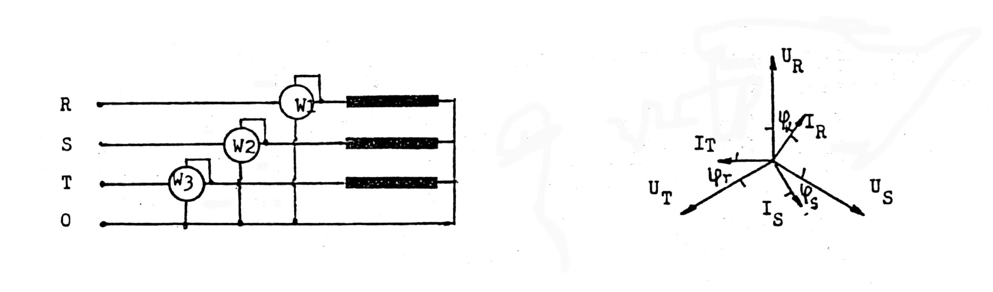
Fundamento teórico
Medida de la Potencia
La potencia demandada por una carga trifásica es igual a la suma de las potencias suministradas por cada una de las fases. Esto se cumple para cualquier tipo de conexión de la carga y características de ésta. Luego, la potencia del sistema trifásico puede medirse con tres vatímetros monofásicos conectados en la forma indicada en el esquema. Obsérvese que esto requiere tener acceso al punto neutro del sistema.
El vatímetro 1 indicará:$P_{R}=U_{R}.I_{R}.cosφ_{R}=\overline{U_{R}}.{\overline{I}}_{R}$
La potencia total instantánea será: $P_{t}=P_{R}+P_{S}+P_{T}$
El vatímetro 2 indicará:$P_{S}=U_{S}.I_{S}.cosφ_{S}=\overline{U_{S}}.{\overline{I}}_{S}$
El vatímetro 3 indicará:$P_{T}=U_{T}.I_{T}.cosφ_{T}=\overline{U_{T}}.{\overline{I}}_{T}$

Slide 3
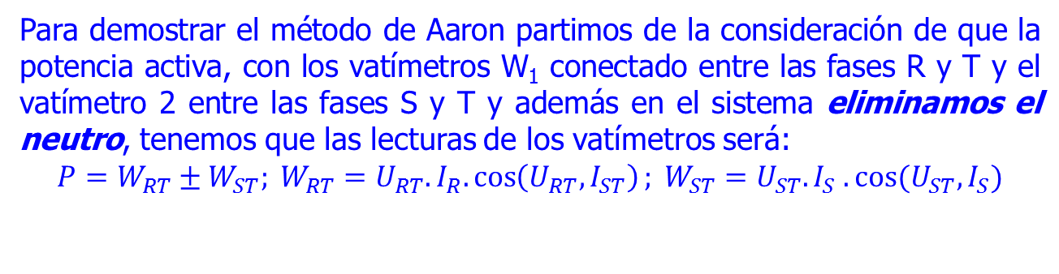
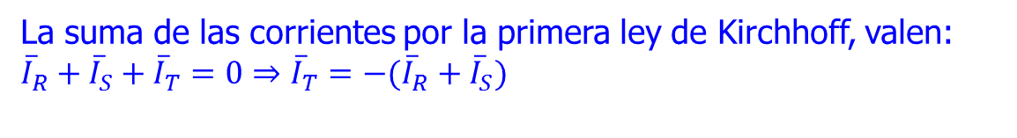
Fundamento teórico
Para demostrar el método de Aaron partimos de la consideración de que la potencia activa, con los vatímetros W₁ conectado entre las fases R y T y el vatímetro 2 entre las fases S y T y además en el sistema eliminamos el neutro, tenemos que las lecturas de los vatímetros será:
$$P=W_{RT}±W_{ST}; W_{RT}=U_{RT}.I_{R}.\cos\left(U_{RT},I_{ST}\right); W_{ST}=U_{ST}.I_{S} .cos⁡(U_{ST},I_{S})$$
La suma de las corrientes por la primera ley de Kirchhoff, valen: ${\overline{I}}_{R}+{\overline{I}}_{S}+{\overline{I}}_{T}=0⇒{\overline{I}}_{T}=−({\overline{I}}_{R}+{\overline{I}}_{S})$
Que reemplazamos en la expresión de la potencia, entonces:
Y las tensiones compuestas o de línea:
1

Slide 4
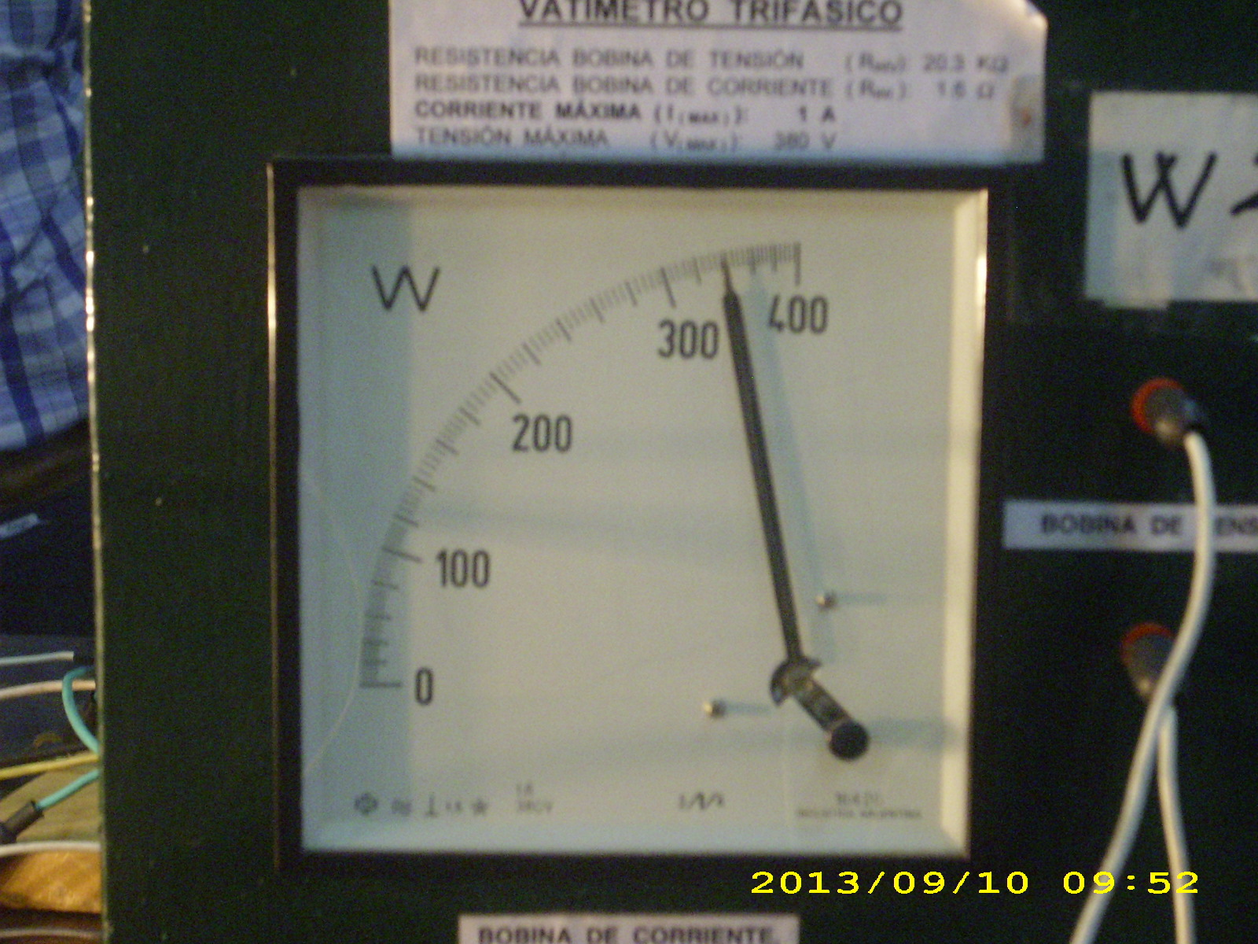

Slide 5
Fundamento teórico
De donde se demuestra que la potencia activa trifásica, es igual a la suma de las lecturas de los dos vatímetros:
Esta expresión general, nos permite concluir que el método de Aron o Aarón se aplicará a todo sistema equilibrado o no, simétrico o no, pero sin neutro accesible.
Cargas equilibradas y simétricas
En los sistemas trifilares la medida de la potencia se realiza conectando los elementos en la forma indicada en el esquema (conexión Aaron). Los vatímetros monofásicos quedan conectados a una tensión Uf, desfasadas a 30º y para cargas equilibradas y simétricas; podemos considerar los vatímetros monofásicos en forma independiente para estudiar su comportamiento y medida que permite el cálculo de la potencia total.
De esta forma, desarrollando la expresión 1:
Como:
U_{RT}=U_{ST} =U_{L}
I_{R}=I_{S} =I_{L}
Ver diapositiva 1

Slide 6
Fundamento teórico
Es decir la potencia activa trifásica se obtiene como la suma de las lecturas de los dos vatímetros, que para cargas equilibradas la designamos como:
De la misma manera se puede analizar para la obtención de la potencia reactiva trifásica, a partir de la siguiente consideración, que parte de la diferencia de la lectura de los dos vatímetros: 2
Igual que antes, desarrollamos la expresión, como sigue:
Para que la última expresión nos permita calcular la potencia reactiva en un sistema trifásico equilibrado, a la expresión 2, le agregamos el factor
De esta forma la expresión 2 quedaría:
Esta expresión debemos recordar sólo será aplicable a aquellos casos en los que carga sea equilibrada.

Slide 7
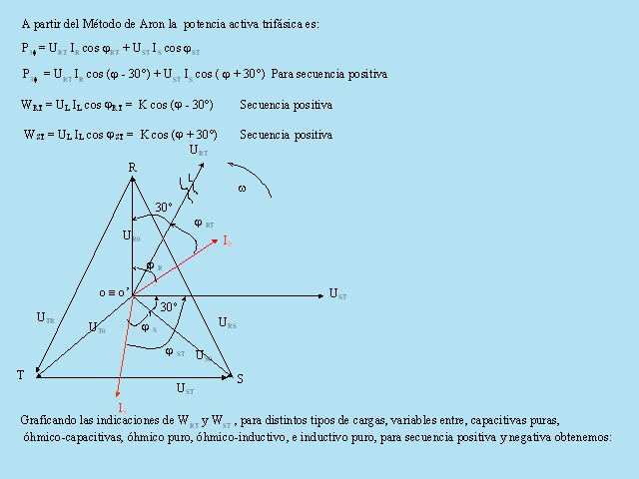
Diapositiva 1

Slide 8
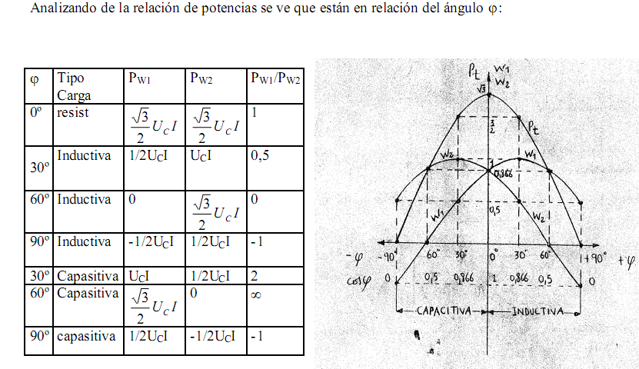
Pw2
Pw1
Pw2/Pw1

Slide 9
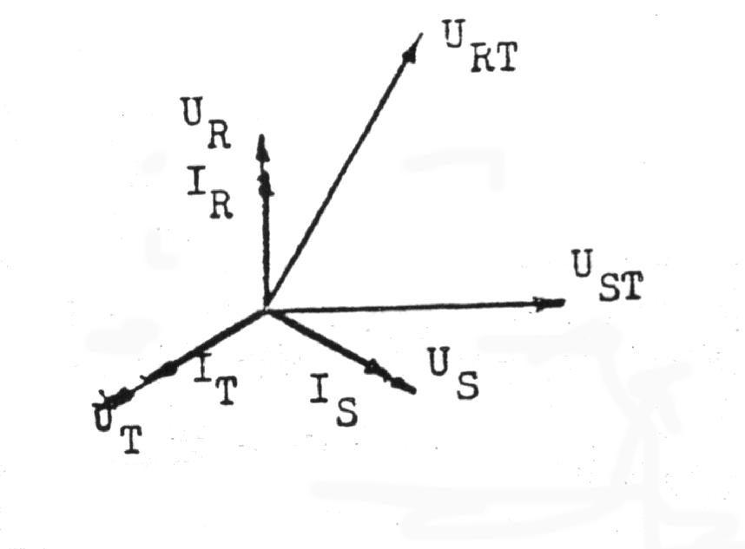

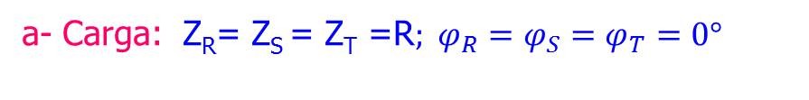
Fundamento teórico
ANÁLISIS PARA DIFERENTES TIPOS DE CARGA:
a- Carga: Z_{R}= Z_{S} = Z_{T} =R$; φ_{R}=φ_{S}=φ_{T}=0°$
Del diagrama vectorial se deduce que el vatímetro 1 y el vatímetro 2 miden:$W_{1}=U_{RT}.I_{R}.cos30°; W_{2}=U_{ST}. I_{S}. cos30°$
Considerando que: $U_{RT}=U_{ST}=U_{L}; I_{R}=I_{S}=I_{L};cos30°= \frac{\sqrt{3}}{2}$
La potencia total, resulta: $P=W_{1}+W_{2}=\sqrt{3}.U_{L}. I_{L}$
Lo que significa cos ϕ = 1 valor éste que, de acuerdo al tipo de carga considerado es correcto.

Slide 10
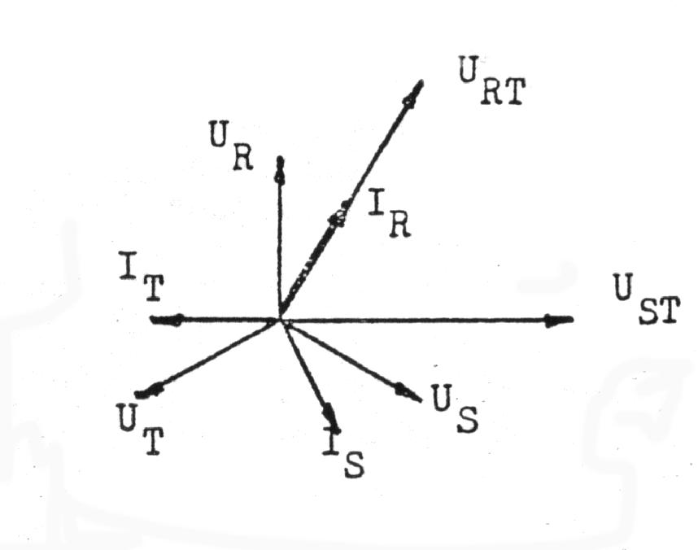
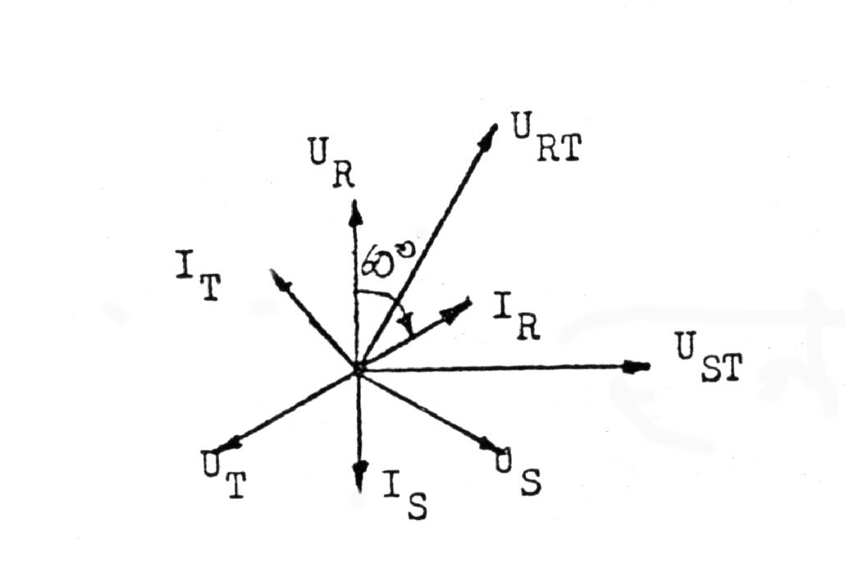
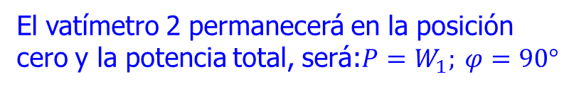
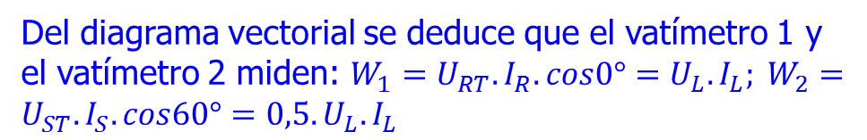
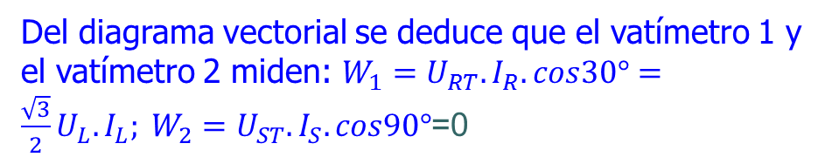
Fundamento teórico
b- Carga: $Z_{R}=Z_{S}=Z_{T}=R+jX; φ=arctg\frac{X}{R}$= 30°
Del diagrama vectorial se deduce que el vatímetro 1 y el vatímetro 2 miden: $W_{1}=U_{RT}.I_{R}.cos0°=U_{L}.I_{L}; W_{2}=U_{ST}.I_{S}.cos60°=0,5.U_{L}. I_{L}$
La potencia total, resulta: $P=W_{1}+W_{2}=1,5.U_{L}. I_{L}$
c- Carga: $Z_{R}=Z_{S}=Z_{T}=R+jX; φ=arctg\frac{X}{R}$= 60°
Del diagrama vectorial se deduce que el vatímetro 1 y el vatímetro 2 miden: $W_{1}=U_{RT}.I_{R}.cos30°=\frac{\sqrt{3}}{2}U_{L}.I_{L}; W_{2}=U_{ST}.I_{S}.cos90°$=0
El vatímetro 2 permanecerá en la posición cero y la potencia total, será:$P=W_{1}; φ=90°$

Slide 11
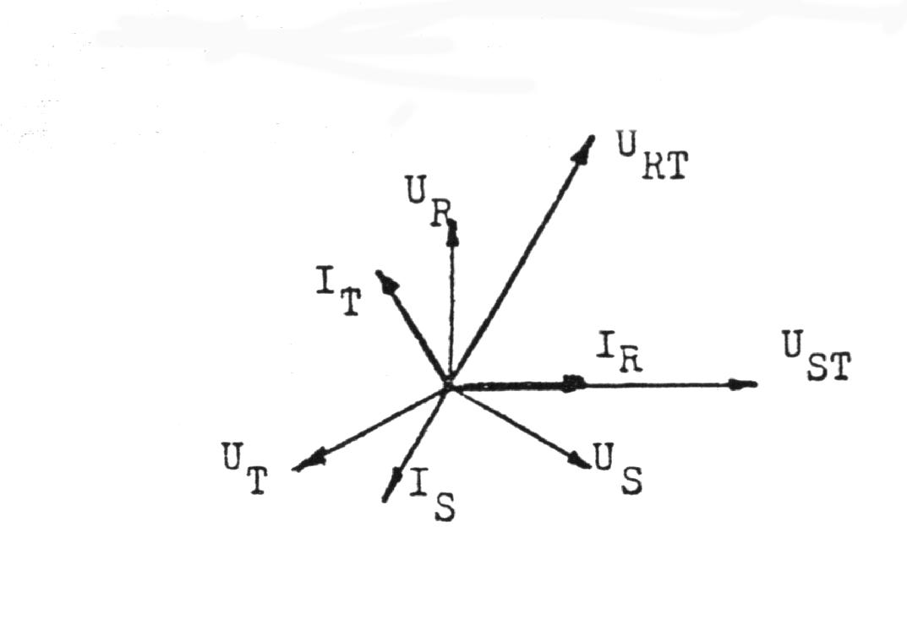
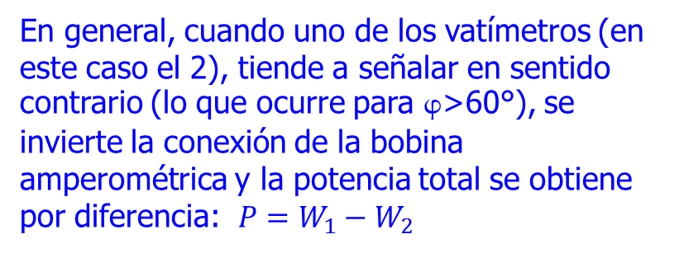
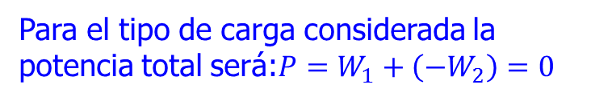
Fundamento teórico
d- Carga: $Z_{R}=Z_{S}=Z_{T}=jX; φ=arctg\frac{X}{R}$= 90°
Del diagrama vectorial se deduce que el vatímetro 1 y el vatímetro 2 miden:$W_{1}=U_{RT}.I_{R}.cos60°={0,5.U}_{L}.I_{L}; { W}_{2}=U_{ST}.I_{S}.cos120°=−0,5.U_{L}.{I }_{L}$
El resultado negativo nos indica que el vatímetro 2 tenderá a señalar la medida con movimiento de la aguja en sentido contrario al normal. Para lograr la medida, se invierte la conexión de la bobina de corriente.-
Para el tipo de carga considerada la potencia total será:$P=W_{1}+\left(−W_{2}\right)=0$
En general, cuando uno de los vatímetros (en este caso el 2), tiende a señalar en sentido contrario (lo que ocurre para >60°), se invierte la conexión de la bobina amperométrica y la potencia total se obtiene por diferencia: $P=W_{1}−W_{2}$

Slide 12
Corrimiento del Punto Neutro

Slide 13
OBJETIVOS:
-Medir de la potencia de una carga trifásica equilibrada R.L.C.
-Determinar de la Potencia reactiva.
-Obtener el factor de potencia.
https://www.monografias.com/trabajos104/ensayo-circuito-trifasico/ensayo-circuito-trifasico.shtml
Lectura complementaria

Slide 14
MANIOBRA OPERATIVA
-Ajustar los alcances de los Instrumentos.-
-Obtener la constante de escala de los Instrumentos vatimétricos.-
-Tomar lectura de los vatímetros W₁ y W₂ .-
-Tomar lectura del voltímetro y amperímetro.-
-Calcular las potencias Activas, Reactiva y Aparente y el fdp, para carga equilibrada.-
-Ídem para cargas desequilibradas pero teniendo en cuenta que la Potencia Reactiva no podrá obtenerse como la diferencia de las lecturas de los vatímetros.-
- Medir las tensiones de fase sin tener el neutro accesible y determinar el corrimiento del neutro.-

Slide 15
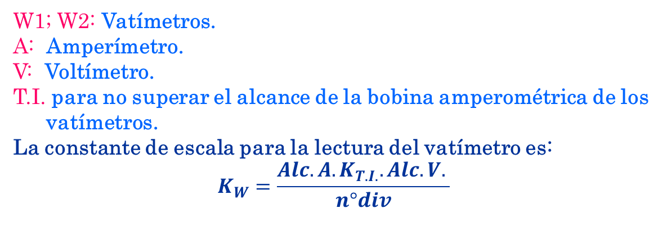
MÉTODO DE Aarón
W1; W2: Vatímetros.
A: Amperímetro.
V: Voltímetro.
T.I. para no superar el alcance de la bobina amperométrica de los vatímetros.
La constante de escala para la lectura del vatímetro es:
$$K_{W}=\frac{Alc. A. K_{T.I.}.Alc.V. }{n°div}$$

Slide 16
VALORES OBTENIDOS
Carga equilibrada
Carga desequilibrada
Tensiones de Fase
Vatímetro 1 W₁ | Vatímetro 2 W₂ | Potencia Activa [W] | Potencia Reactiva [VAR] | Potencia Aparente [VA] | cosϕ | Voltímetro [V] | Amperímetro [A] | Valor conocido de las cargas | Error relativo porcentual
Vatímetro W_{RT} | Vatímetro W_{ST} | Potencia Activa [W] | Voltímetro [V] | Amperímetro [A] |  |  | Valor conocido de las cargas | Error relativo porcentual
 |  |  |  | I_{R} | I_{S} | I_{T}
o
 | V_{NO}[V] | V_{RO}[V] | V_{SO}[V] | V_{TO}[V]
Tensión

Slide 17
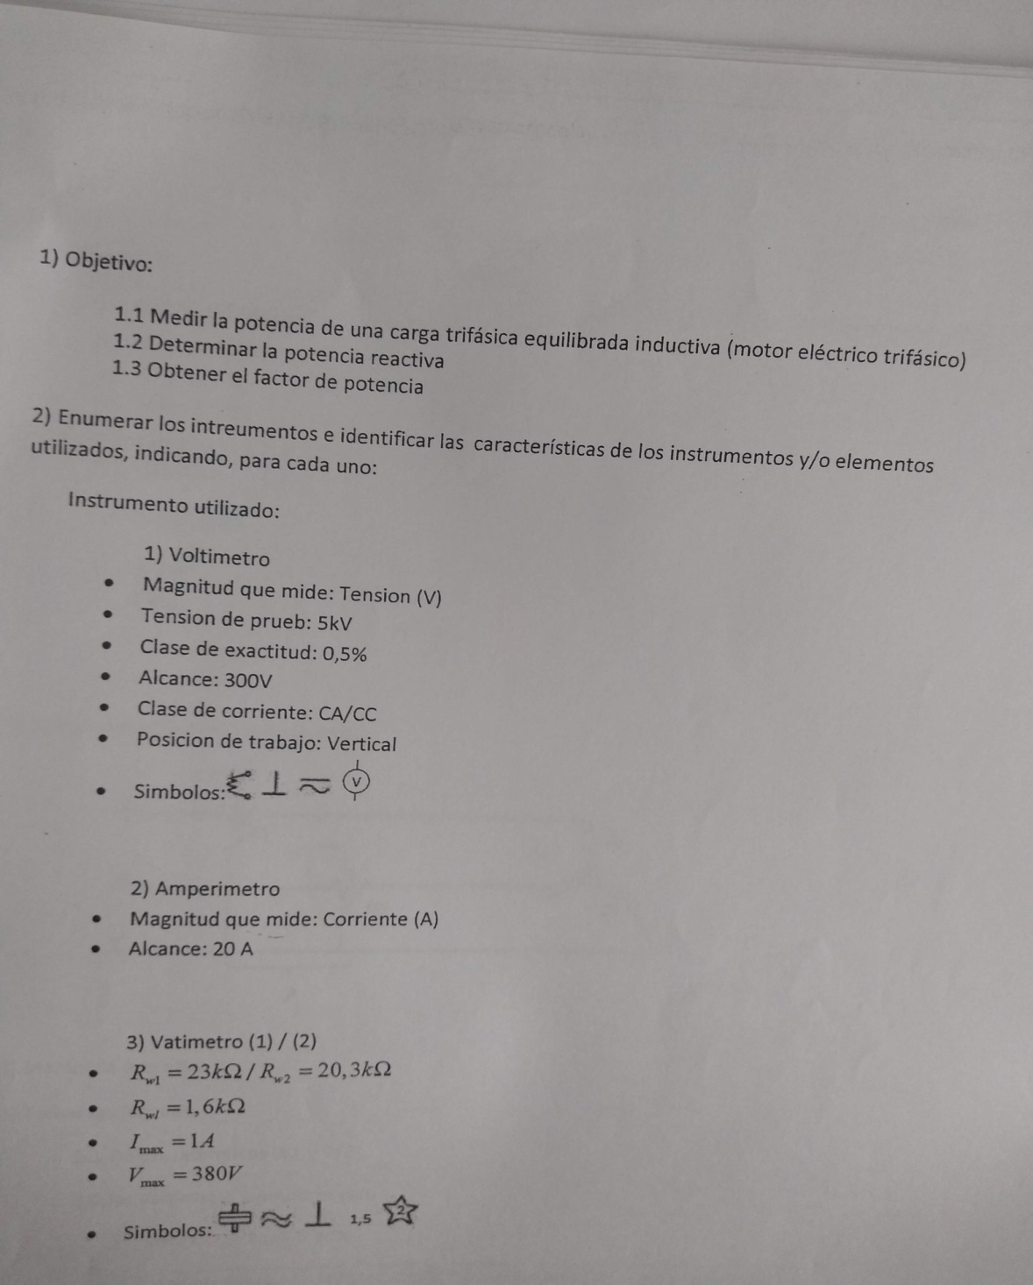

Slide 18
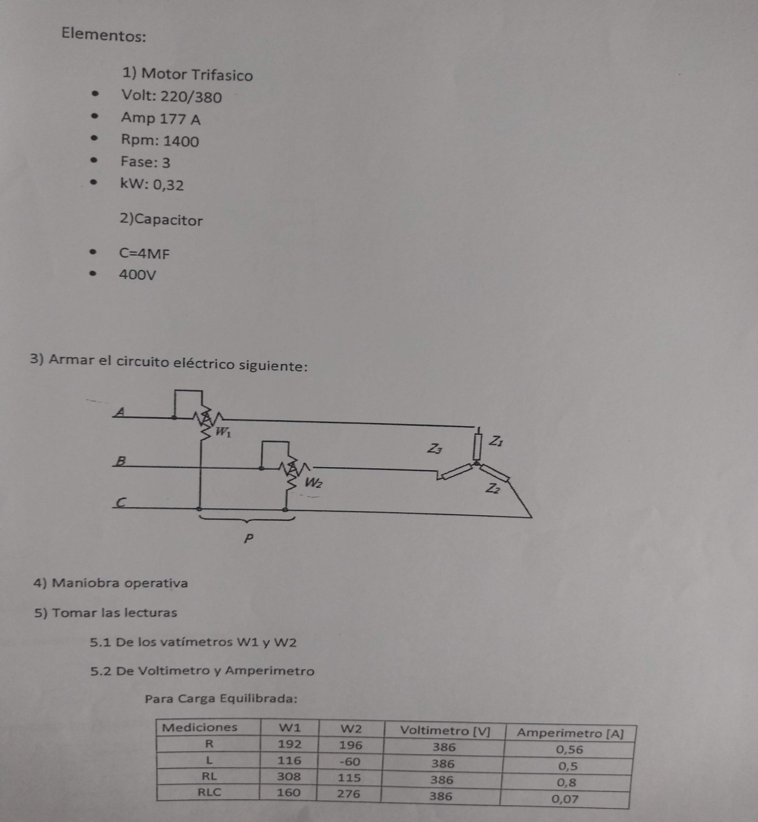

Slide 19
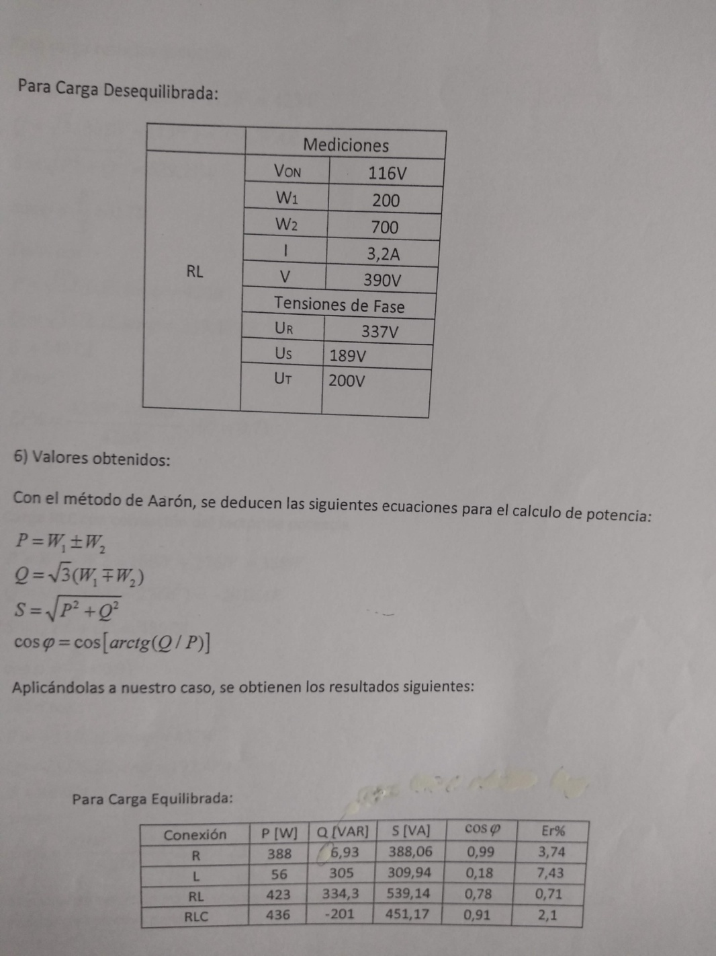

Slide 20
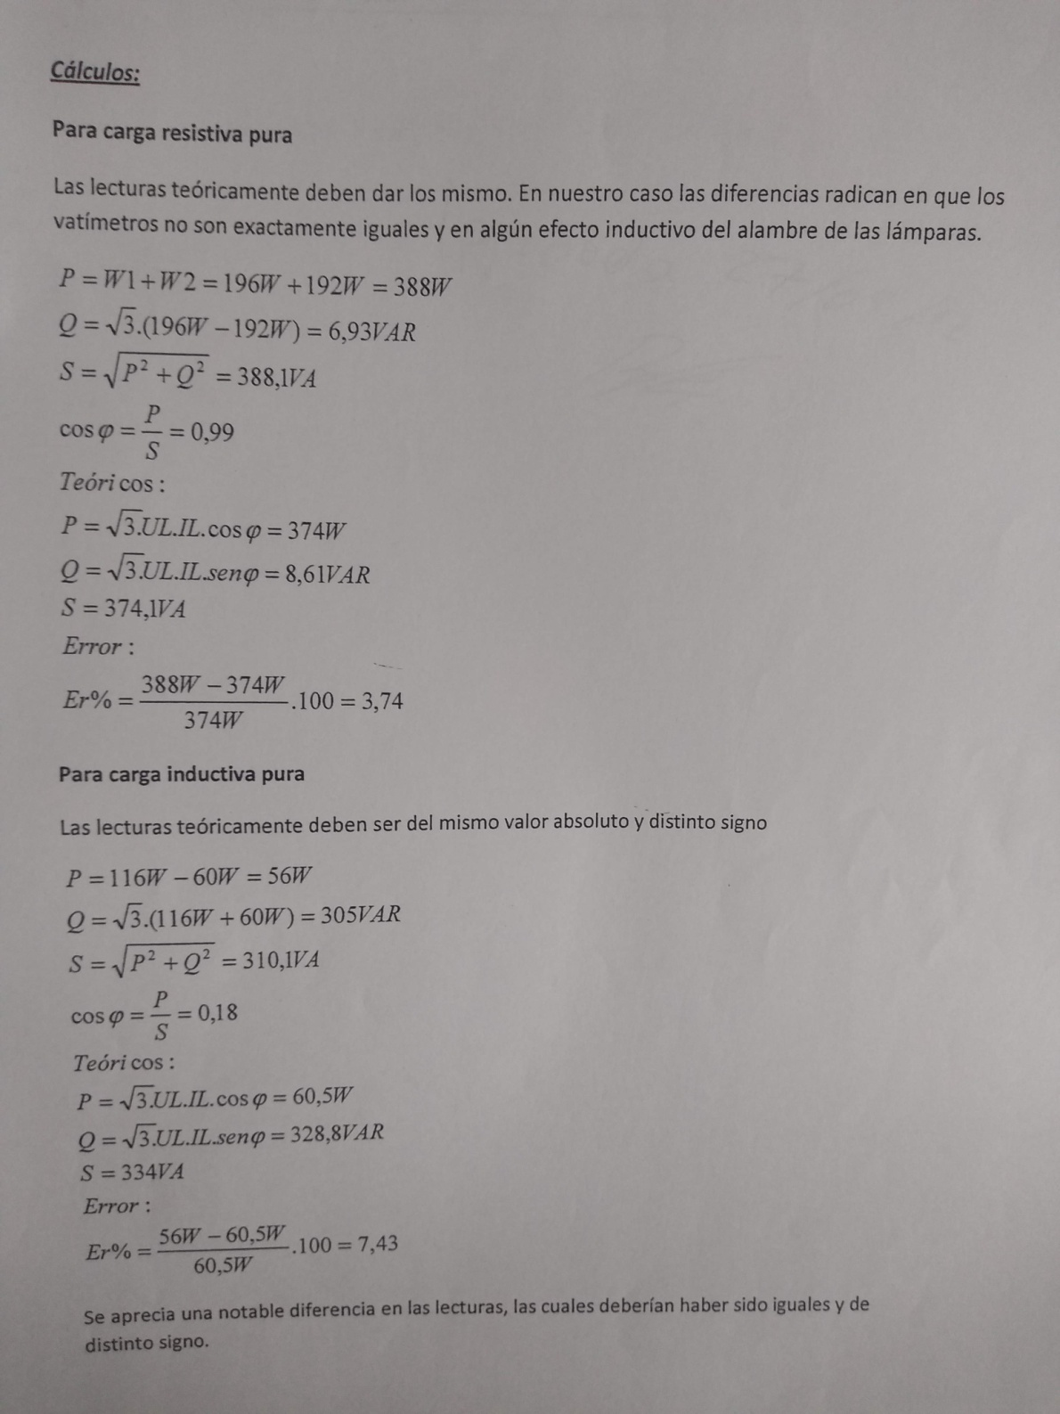

Slide 21
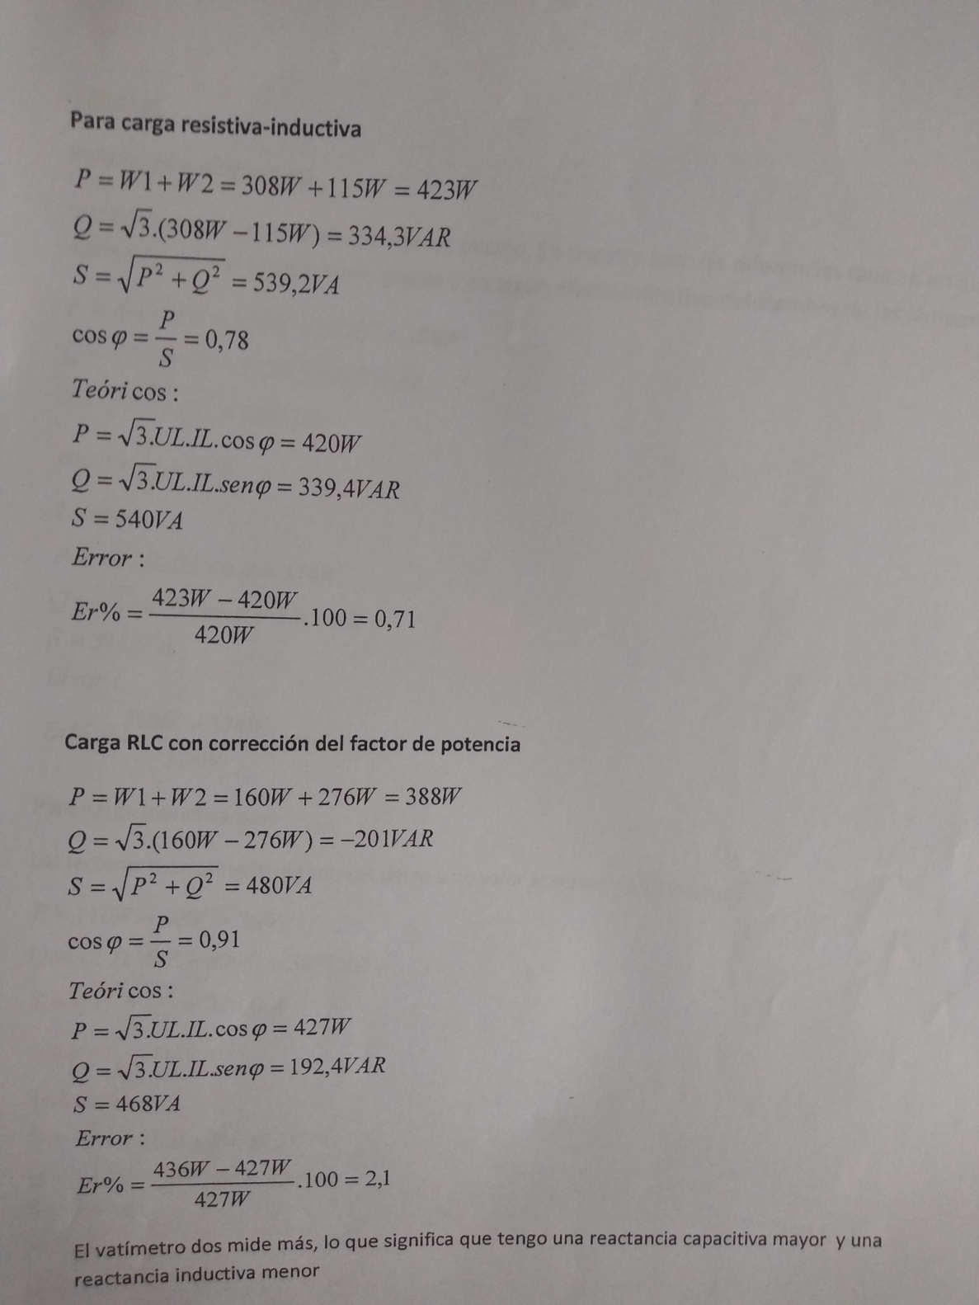

Slide 22
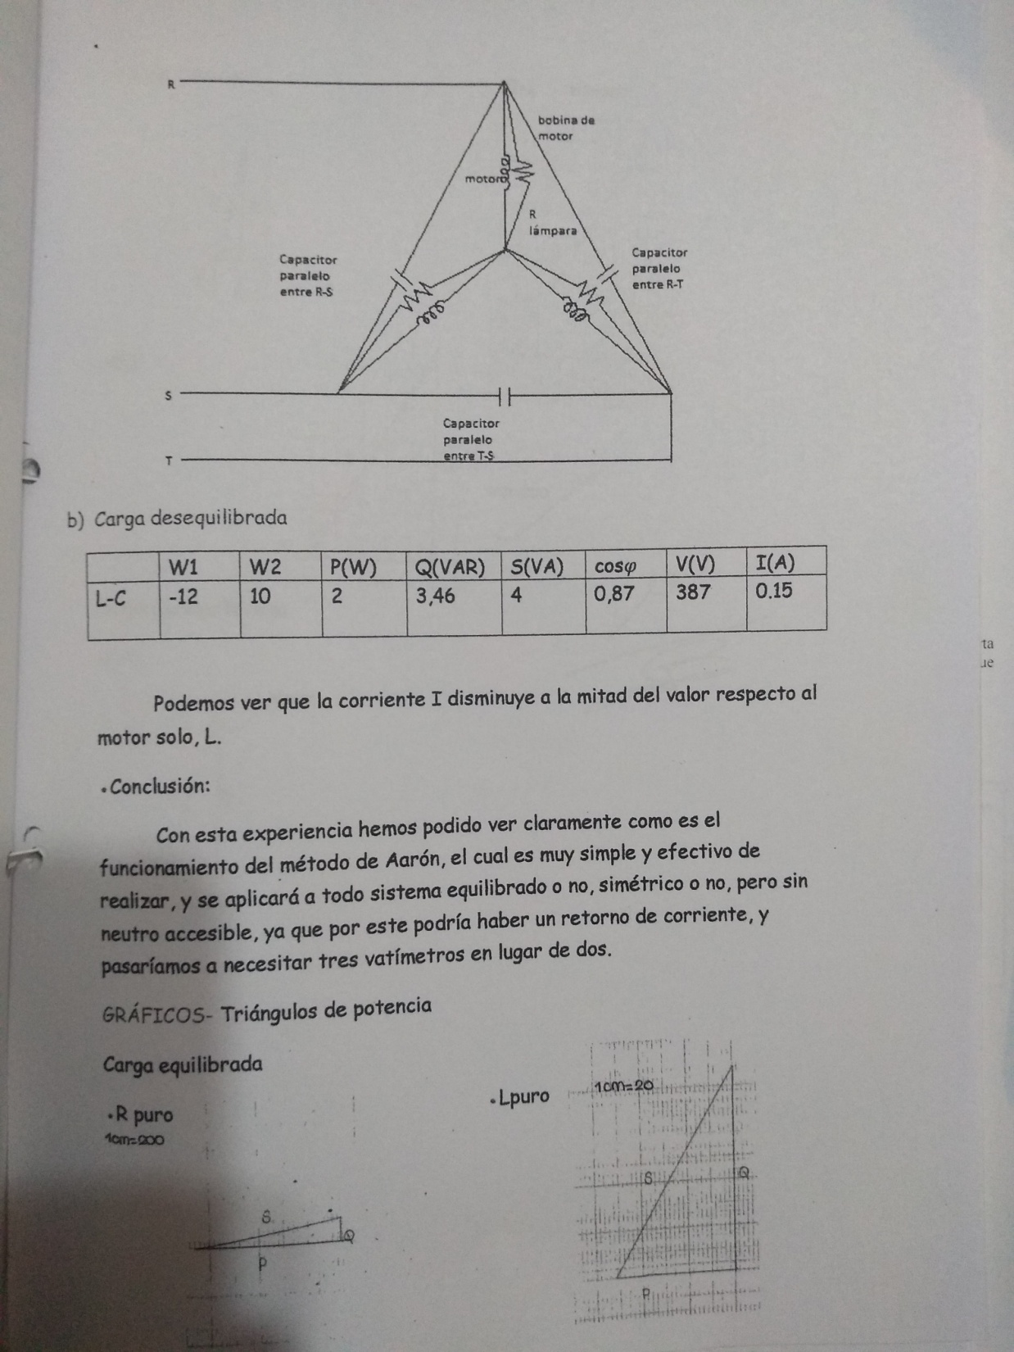

Slide 23
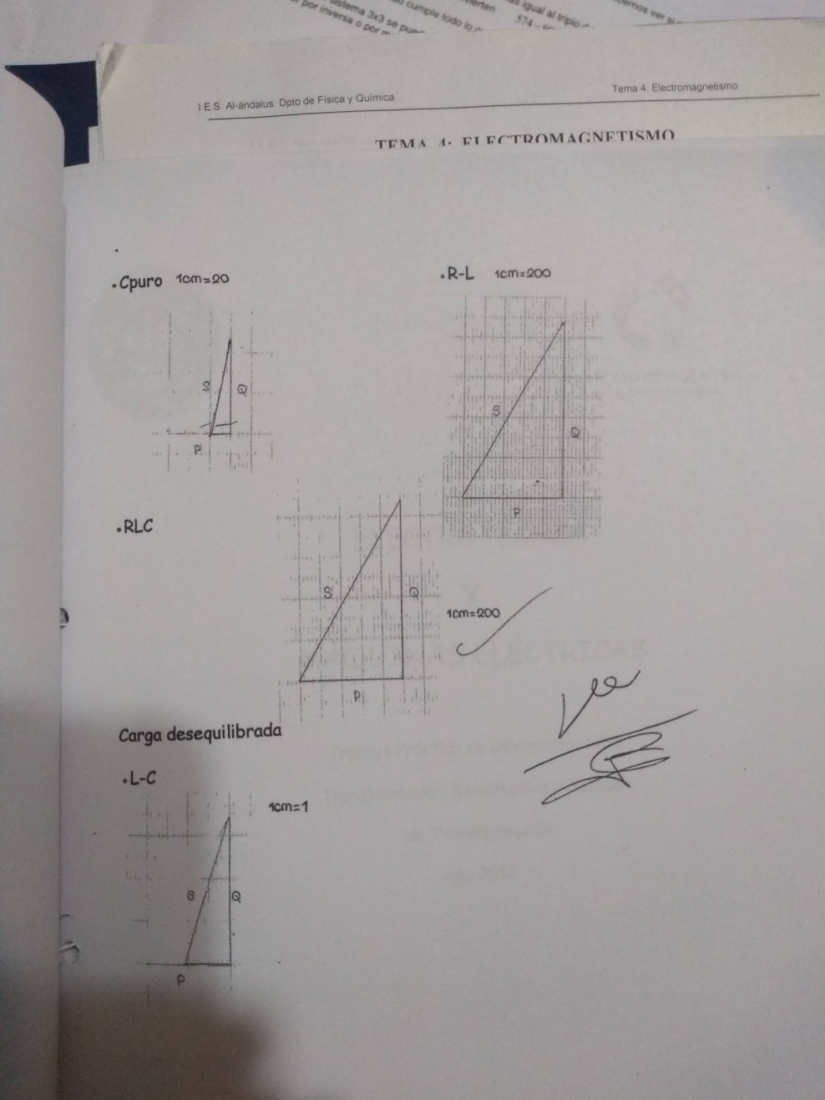

Slide 25
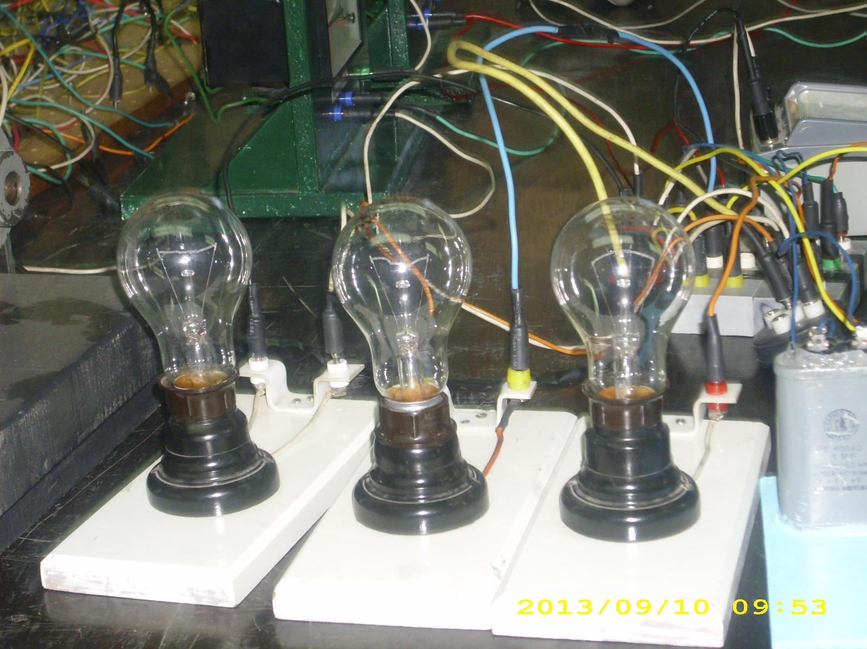

Slide 26
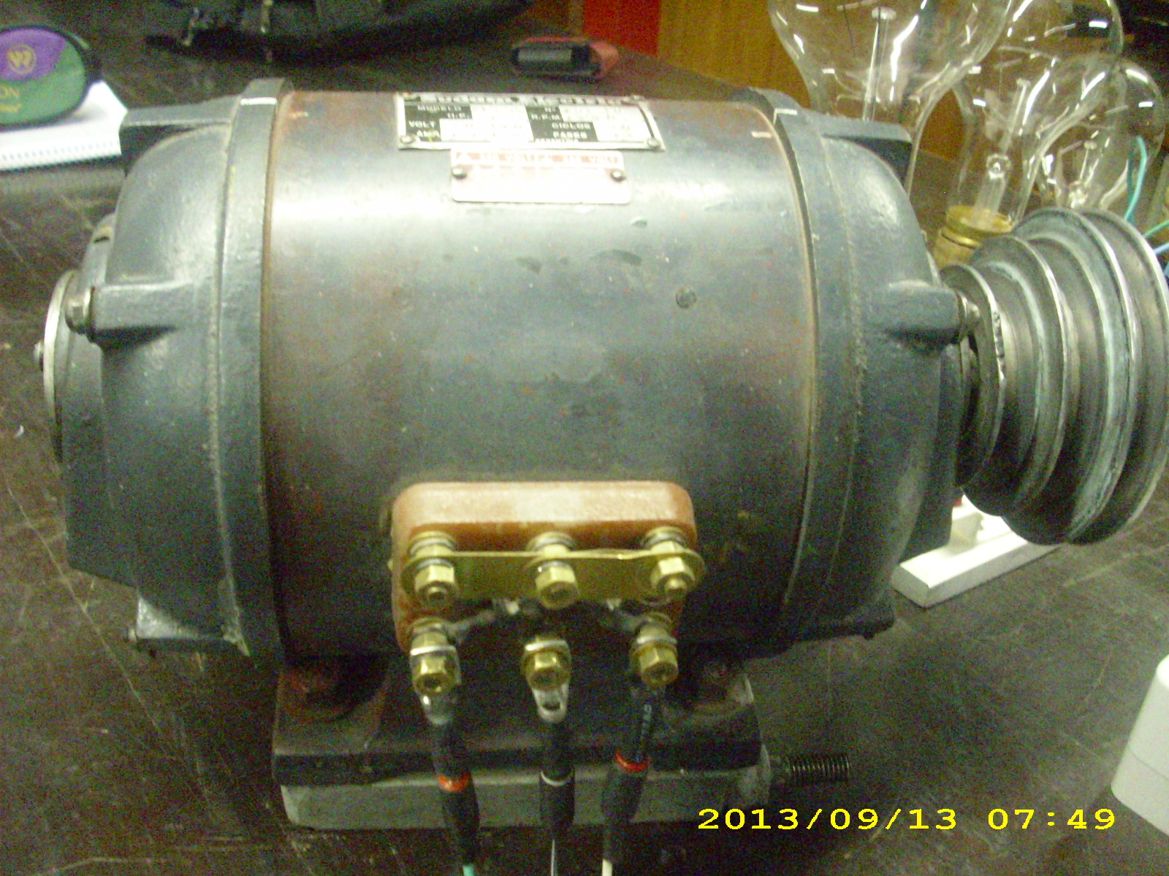

Slide 27
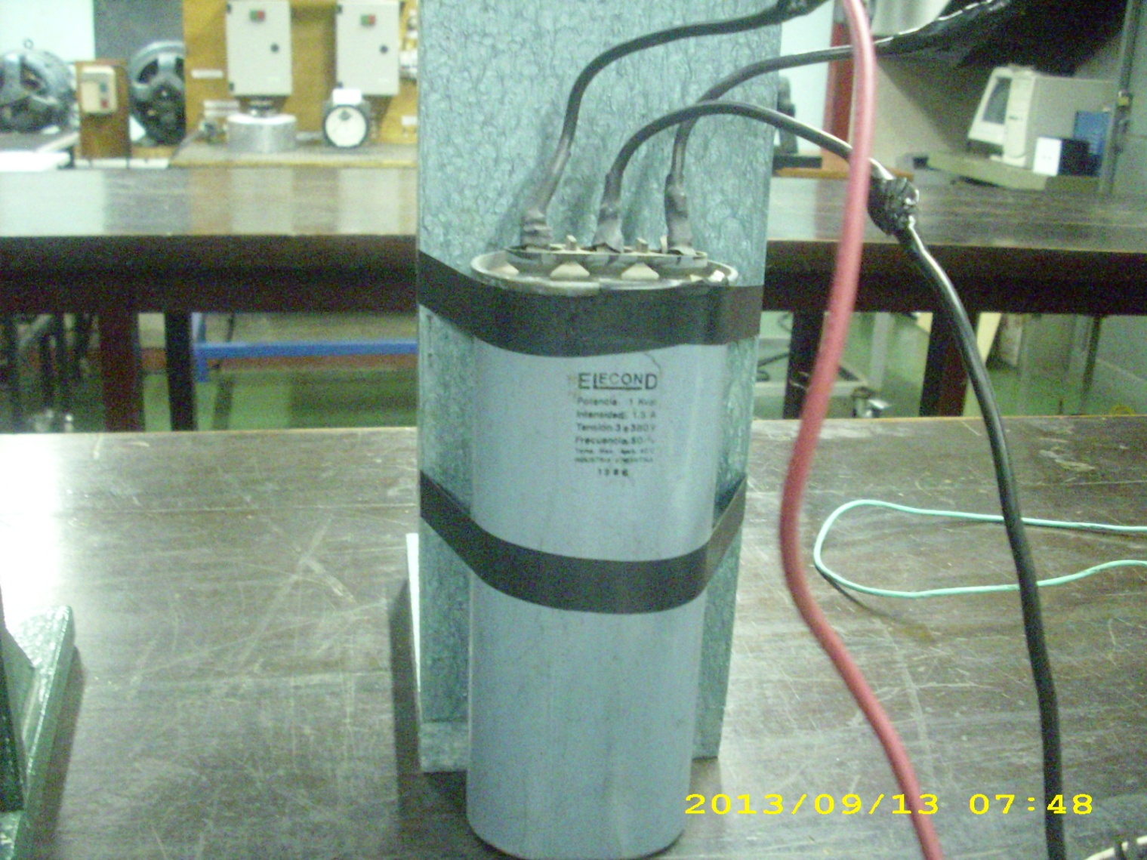

Slide 28
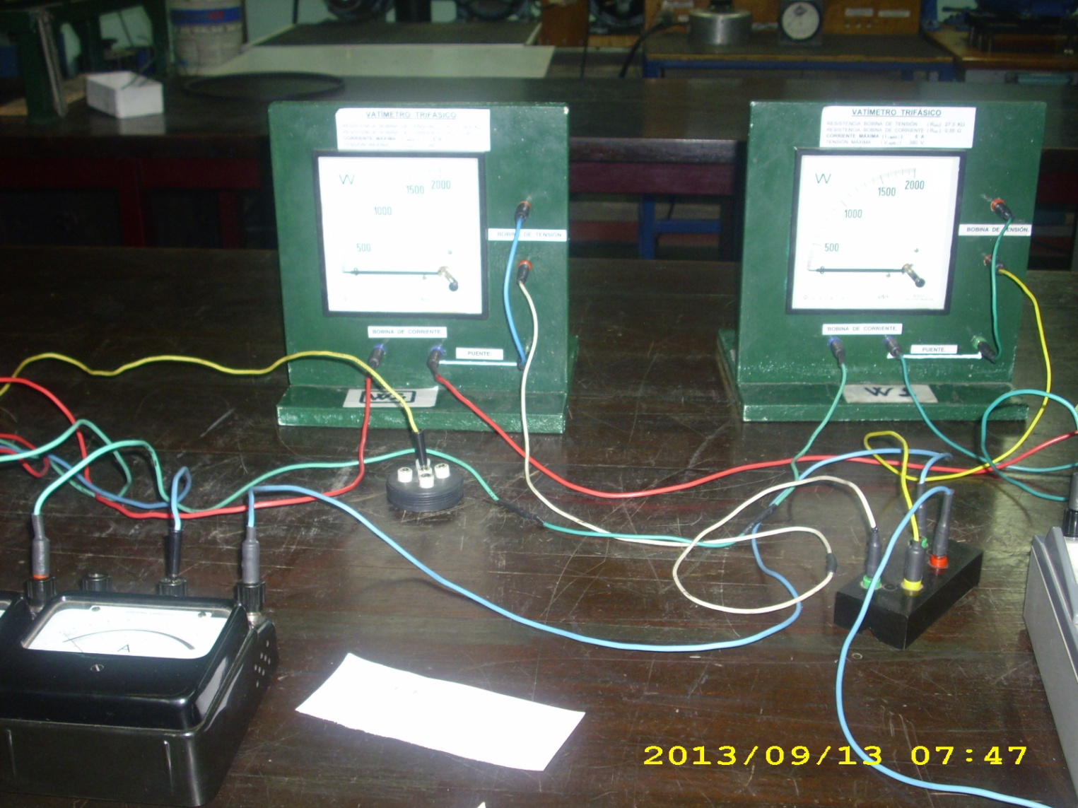

Slide 29
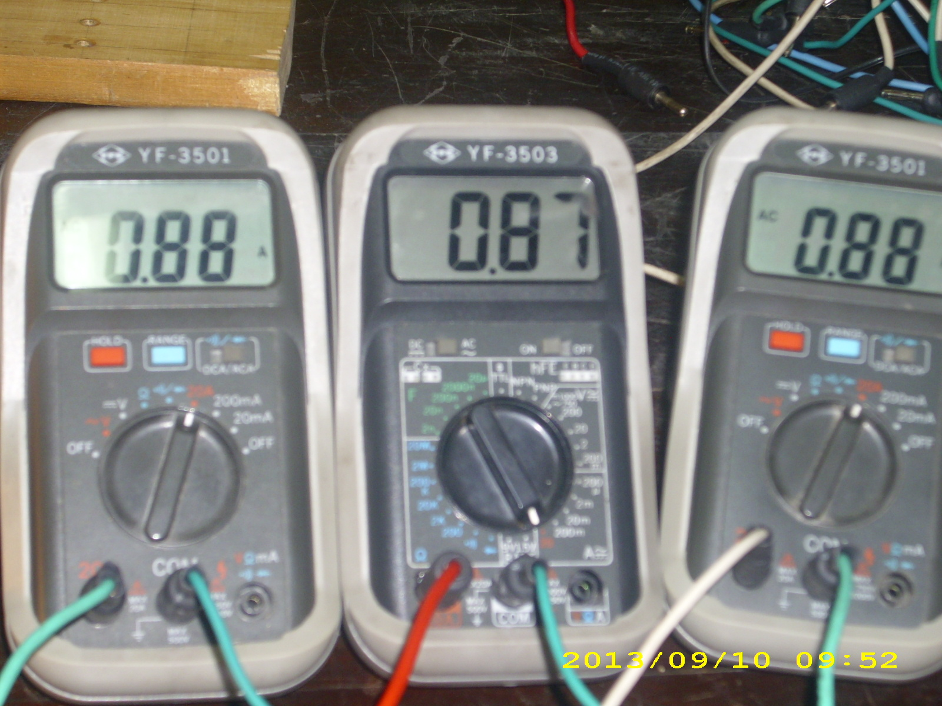

Slide 30
Conclusiones
¿En qué teorema se basa el Método?
¿En qué tipo de Redes se aplica el método de Aaron?¿Porqué?
¿Podemos medir directamente con los vatímetros?
¿Puede predecirse el tipo de carga con este método?¿Cómo?
¿A qué se debe el corrimiento del Neutro en las redes?

